Slide 1


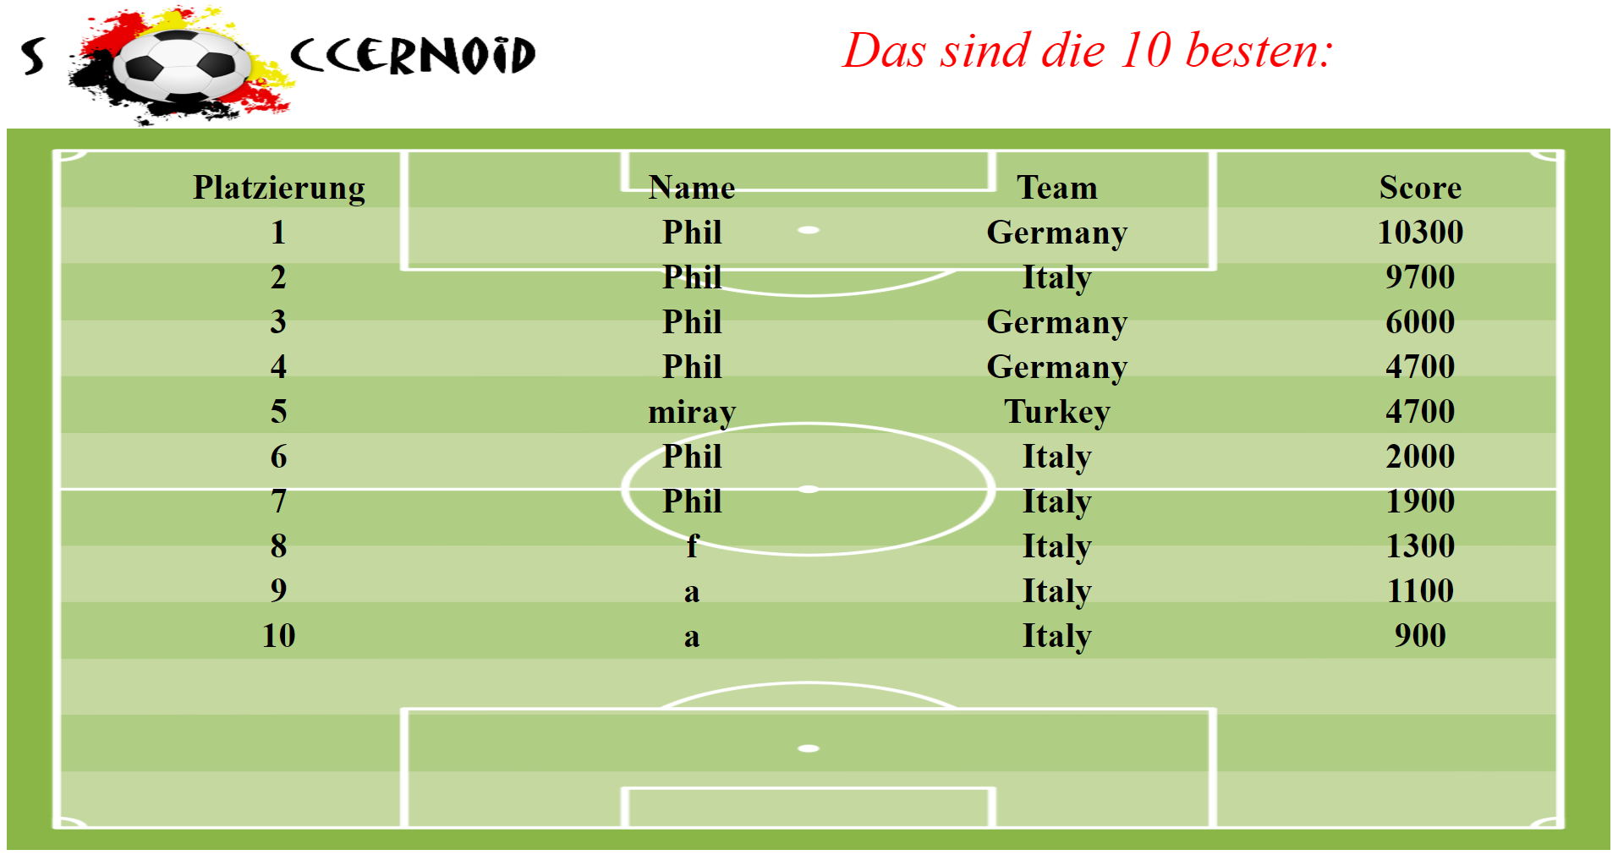
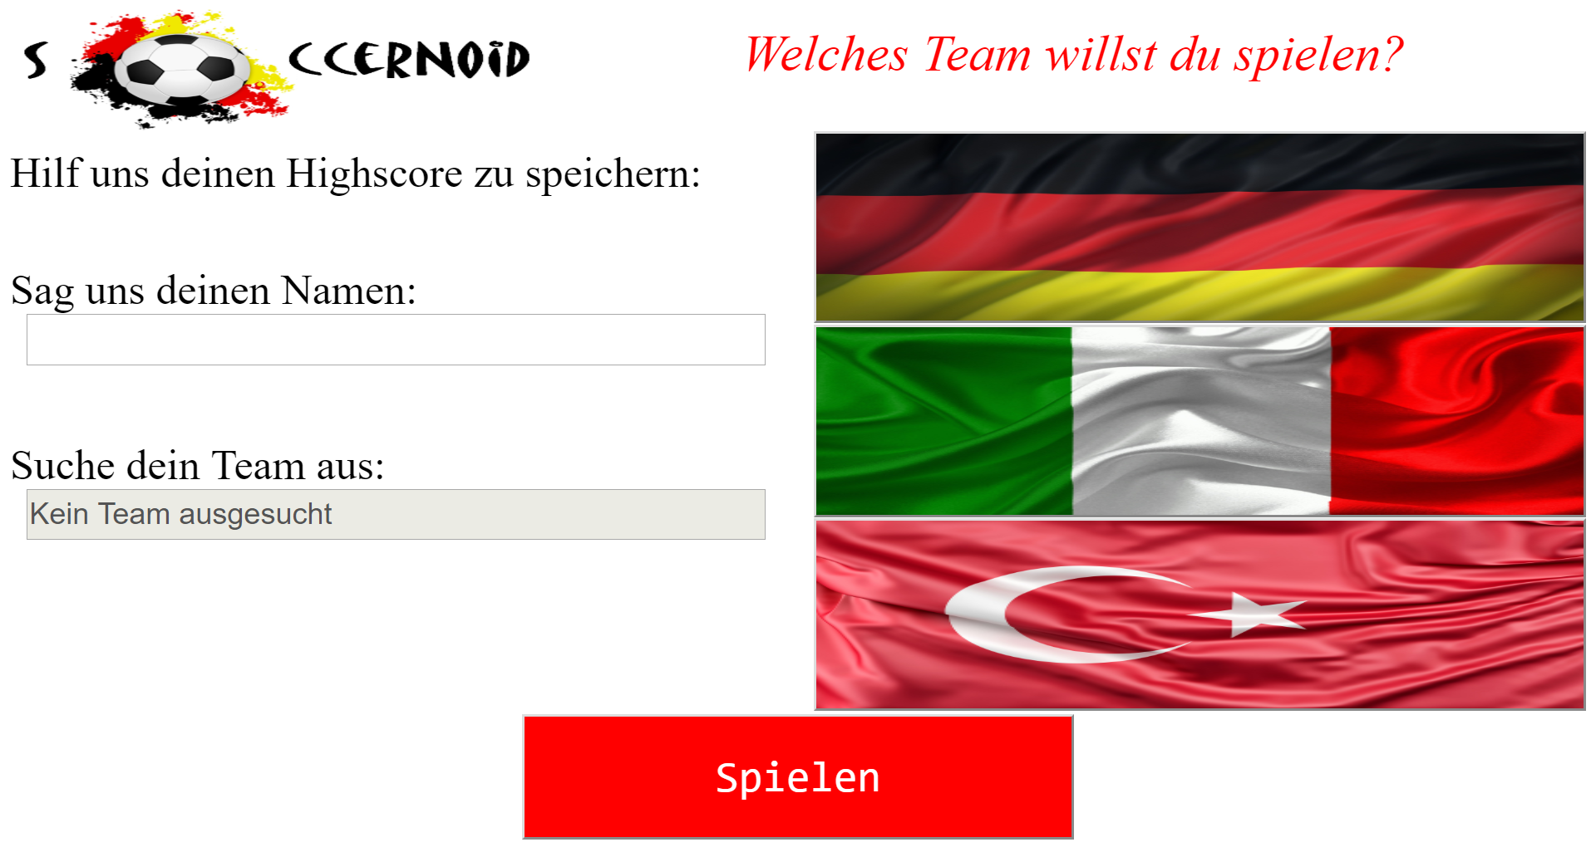
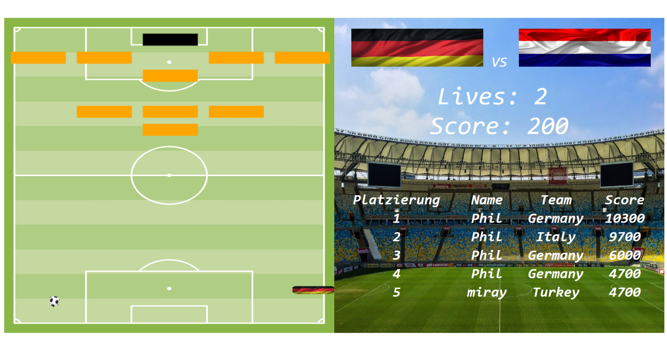
Gestalten Sie die Spiele ihrer Mannschaft neu
Wähle dein Team
Speicher deinen Highscore
Spiele gegen unterschiedliche Gegner
Versuche live in der Tabelle aufzusteigen
Ein Spiel von Miray Atik und Phil Korte

